Slide 1

苏教版语文一年级下册第三单元
骑牛比赛

Slide 2
学习目标
1．学会本课生字，认识一个多音字。
2．懂得高超的技术是经过长期刻苦锻炼获得的，只有不怕吃苦，才能学到真本领。

Slide 3

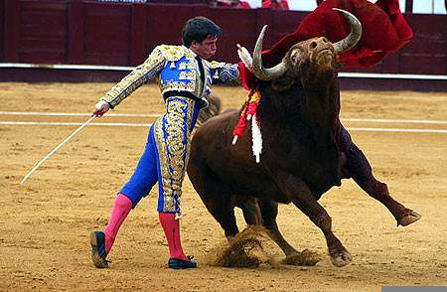
西班牙斗牛比赛

Slide 4
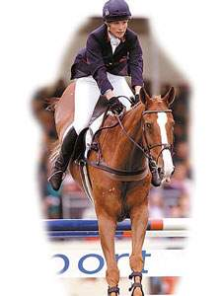
英国马术比赛

Slide 5
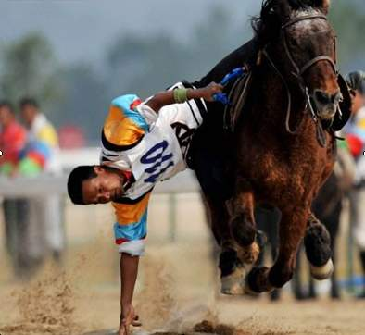
西藏跑马比赛

Slide 6
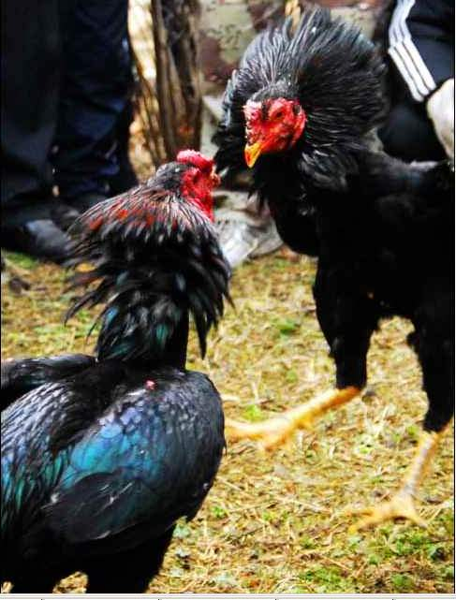
斗鸡比赛

Slide 7

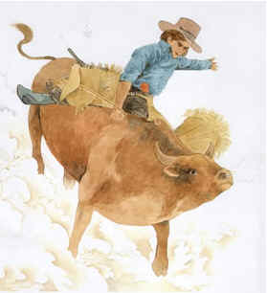
骑牛比赛
南美洲
南美洲人特别爱看骑牛比赛

Slide 8

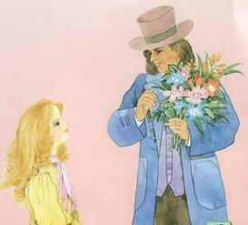
借助拼音轻声地读课文，画出生字，读一读。

Slide 9
我会读
zhōu zhìbó zhǐ chāo
南美洲 兴致勃勃 只是 技艺高超
guǎn rè liè zhǎng xiàn céng
尽管 热 烈 掌 声 献 给 曾 经

Slide 10
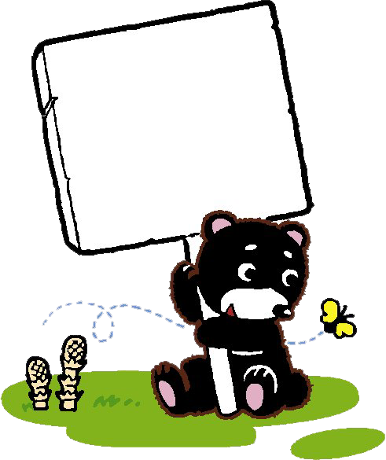
你会
写吗？
特
兴
观
几
技
位
束
次

Slide 11
对照课文，在括号里填上序号。
（ ）一位技术高超的骑手对一个献花的小姑娘提问的回答。
（ ）南美洲人爱看骑牛比赛。
（ ）写一次骑牛比赛的情况。
3
1
2

Slide 12
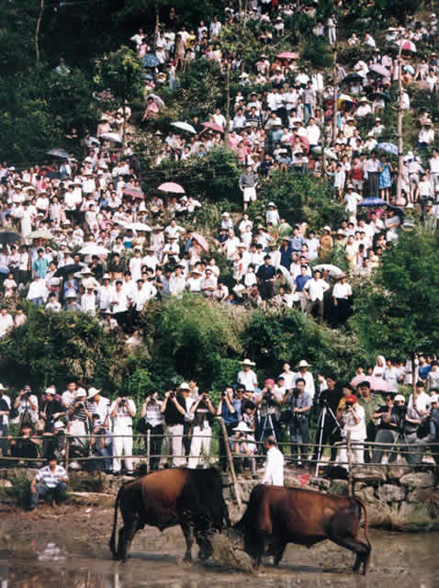

听课文朗读，想一想：
从哪些语句可以看出南美洲人特别爱看骑牛比赛？
(赛场周围挤满了人)

Slide 13

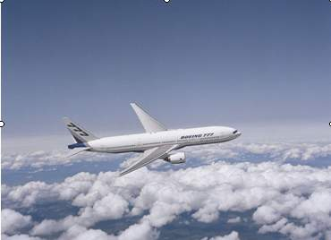
让我们一起坐上到南美洲的飞机，去看看当地的骑牛比赛吧！

Slide 14
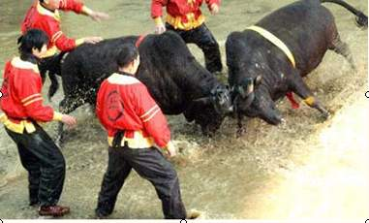

欣赏斗牛比赛
南美洲到了，大家快看！

Slide 15

好几个骑手/ 骑在野性大
发的 / 公牛背上，只两三秒
钟 / 就摔了下来。
只有一个骑手 / 技艺高
超，尽管公牛 / 疯狂地上下
蹦跳，他还是牢牢地 / 骑在
牛背上。
读一读

Slide 16
当你看到骑手牢牢地骑在疯狂的公牛背上，你会说些什么？
你能通过读让大家再感受一次惊险、刺激的比赛吗？
热烈的掌声送给读得出色的你！

Slide 17

分角色朗读对话
她问骑手：“你怎么没从牛背上摔下来呢？”
骑手说：“小姑娘，你不知道，我曾经从牛背上摔下来上千次！”

Slide 18
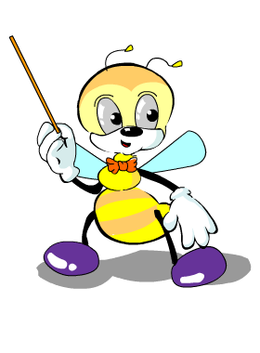
骑手的话是什么意思？你能想象出骑手苦练的画面吗？
如果你是骑手，你还会对小姑娘说些什么？

Slide 19

填一填
高超的本领是经过（ ）
得来的。
只有（ ），
才会有（ ）。

Slide 20

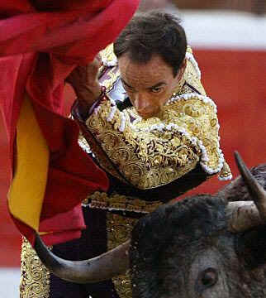
看右边的图片，小组合作，说说斗牛的情景。

Slide 21
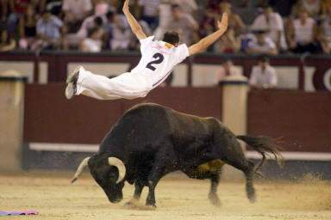
看右边的图片，小组合作，说说斗牛的情景。

Slide 22
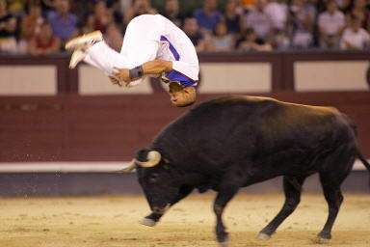
看右边的图片，小组合作，说说斗牛的情景。

Slide 23
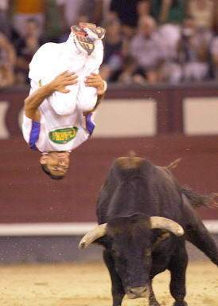
看右边的图片，小组合作，说说斗牛的情景。

Slide 24
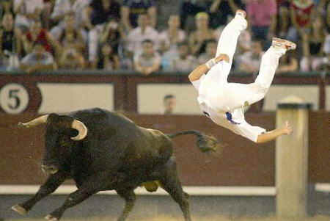
看右边的图片，小组合作，说说斗牛的情景。

Slide 25
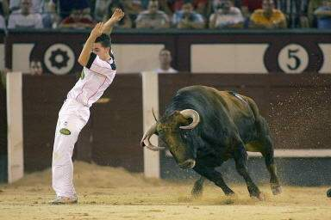
看右边的图片，小组合作，说说斗牛的情景。

Slide 26
谢谢指导

